Slide 1
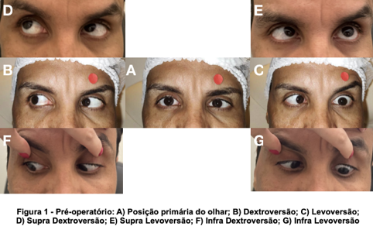
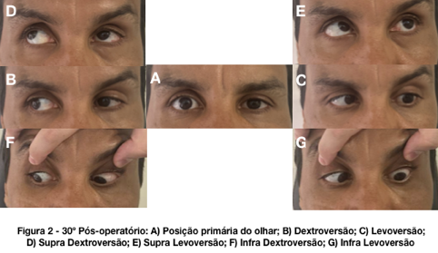
Relato de caso: Correção cirúrgica de estrabismo por paralisia do VI par craniano secundária à trauma
Isabella Passarelli Giabardo Marques, Caio Henrique Peres Oliani, Camyla Lemos Budib, Nicoli Lopes de Oliveira, Marcello Novoa Colombo Barboza, Caio Amadeo Silva Moreira
Hospital Visão Laser - Santos
INTRODUÇÃO
A paralisia do VI nervo é a mais frequente entre os estrabismos paralíticos. O nervo abducente inerva o reto lateral ipsilateral, que tem como ação básica a abdução do olho. Sua deficiência induz esotropia (ET) de grande ângulo, podendo evoluir com contratura do seu antagonista, o reto medial, exigindo intervenção breve e cuidados especiais. Suas principais causas são adquiridas como, diabetes, ateriosclerose, esclerose múltipla, hipertensão intracraniana e trauma.¹⁻²
MÉTODOS
Relato de caso por meio da avaliação oftalmológica pré e pós operatória do paciente, incluindo a análise de prontuário.
RELATO DE CASO
Paciente masculino, 38 anos, comparece para avaliação oftalmológica com histórico de trauma automobilístico há 4 anos, evoluindo com estrabismo e diplopia à binocularidade. Ao exame oftalmológico, apresentava acuidade visual com correção de 20/20 em ambos os olhos (AO). Biomicroscopia: opacidade incipiente de cristalino AO. Fundoscopia: escavação fisiológica AO. Cover Test: ET de 50 dioptrias prismáticas (DP) em posição primária do olhar (PPO). Versões e ducções: limitação de abdução olho esquerdo (OE). Foram solicitados Ressonância Nuclear Magnética, rastreio infeccioso e inflamatórios cujos resultados demonstraram-se dentro da normalidade. Constatando-se então paralisia de VI par secundária a trauma. Paciente foi submetido a correção cirúrgica com retrocesso do reto medial em 6 mm e transposição Carlson e Jampolsky. Após 30 dias da cirurgia, paciente retorna apresentando melhora completa da diplopia em PPO. Ao exame oftalmológico, apresentava-se com a mesma acuidade visual melhor corrigida. Cover Test: microesotropia (2DP). Versões e ducções: limitação leve de abdução em OE.
CONCLUSÃO
O quadro clínico de diplopia, esotropia e limitação de abdução corrobora com o diagnóstico de paralisia de sexto par. A avaliação oftalmológica e neurológica são fundamentais para um tratamento cirúrgico breve, a fim de melhorar o conforto do paciente em relação à diplopia e evitar a contratura do seu antagonista. ³
PALAVRAS-CHAVE
Nervo abducente ; Estrabismo paralítico ; Músculo Reto lateral
REFERÊNCIAS
CURI, R. L. N.; COSTA, I. C. B. DE O.; BARROSO, T. G. M. VI nerve palsy (abducens palsy). Revista Brasileira de Oftalmologia, v. 72, n. 1, p. 59–69, 1 fev. 2013.
SOUZA-DIAS C, GOLDCHMIT M. Os estrabismos: teoria e casos comentados. Rio de Janeiro: Cultura Médica, Guanabara Koogan; 2011.
EJZENBAUM, F. et al. Treatment outcomes in VI nerve palsy corrected by Carlson & Jampolsky technique. Arquivos Brasileiros de Oftalmologia, v. 70, p. 967–970, 1 dez. 2007.

